Slide 1
Моделирование полета тела брошенного под углом к горизонту

Slide 2
В основе моделирования данного процесса лежит достаточно простой физический процесс: движение материальной точки под углом к горизонту

Slide 3
Однако, для моделирования полета реального тела необходимо учитывать силу сопротивления воздуха.

Slide 4
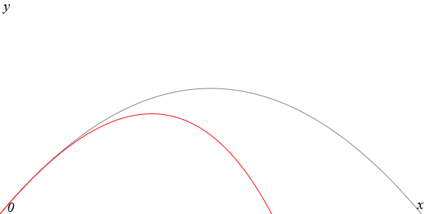

Slide 5
Задачи проекта
1. Создание интерактивной модели полета тела.
2. Учитывать полета тела в разных средах.
3. Включение в модель скорости ветра и его напрвление.

